Slide 1
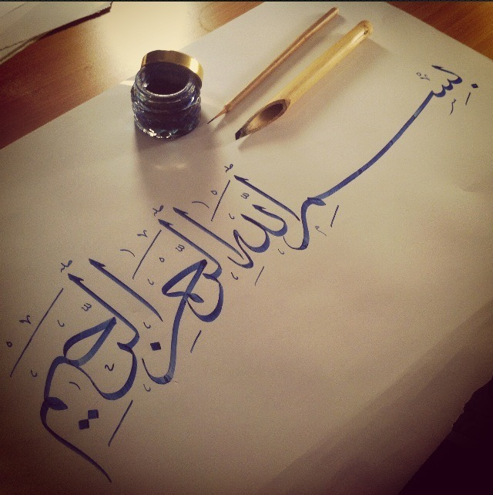

Slide 2
Plan de travail
Introduction générale
Généralité sur les plantes médicinale et curcuma
Matériel et méthodes
Résultats et discussions
Conclusion générale

Slide 3
Introduction
Les plantes médicinales sont importantes pour la recherche pharmacologique et l'élaboration des médicaments, non seulement lorsque les constituants des plantes sont utilisés directement comme agents thérapeutiques, mais aussi comme matières premières pour la synthèse de médicaments ou comme modèles pour les composés pharmacologiquement actifs.
Le curcuma est une plante vivace appartenant à la famille Zingiberaceae. Le rhizome est la partie utilisée de la plante en tant qu’épice alimentaire, conservateur, et comme colorant des aliments et des textiles. Cependant, on l’utilise aussi depuis des siècles en médicine traditionnelle indienne et chinoise. La couleur jaune caractéristique de la poudre de rhizome est donnée par les curcuminoïdes. Parmi ceux-ci, la curcumine est la molécule la plus abondante et la plus étudiée. Elle a été isolée pour la première fois en 1815 et obtenue sous forme cristalline en 1870.

Slide 4
L’objectif
Extraction de curcumine a partir de rhizome de curcuma .
Etude théorique des propriétés caractéristique de la curcumine par la méthode DFT .
La prédiction des propriétés biologique de cette molécule par les méthodes de la relation quantitative structure activité (QSAR).
Evaluation des activité biologique (l’activité antibactérienne, antioxydant et anti-inflammatoire).

Slide 5
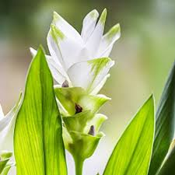
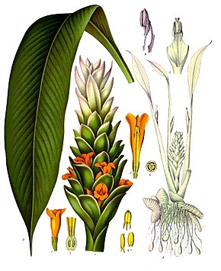
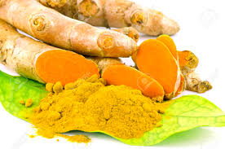
Description de la plante
Le curcuma longa est une plante vivace , herbacée, à courtes tiges qui peut atteindre une taille de 1 mètre. Elle possède de nombreux rhizomes aromatiques, cylindriques, de couleur jaune orangé à l'intérieur. Ses feuilles est larges , ses fleurs de couleur blanche ou jaunâtre .
Figure : la plante entière de curcuma longa L

Slide 6
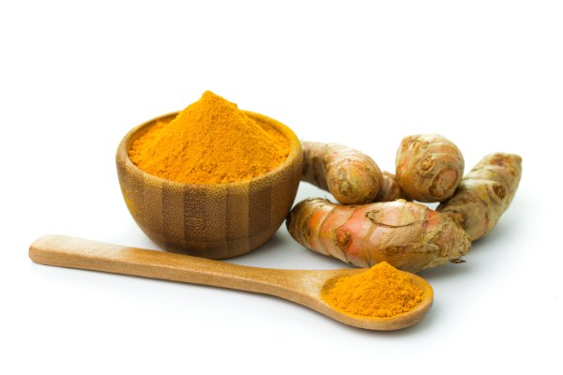
Taxonomie
Le curcuma longa L est classé botaniquement comme suit :
Règne :Plantae
Sous embranchement :Magnoliophyta
Classe : Liliopsida
Ordre : Zingiberales
Famille : Zingiberaceae
Genre : Curcuma
Espèces : Curcuma longa

Slide 7
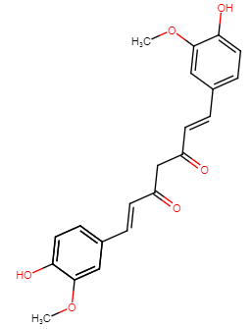
Les propriétés pharmacologiques de curcumine
Antioxydant
Anti-inflammatoire
Antibactérienne
Antifongique
Antidiabétique
Anti virale
Anti VIH
Figue :Structure de curcumine

Slide 8
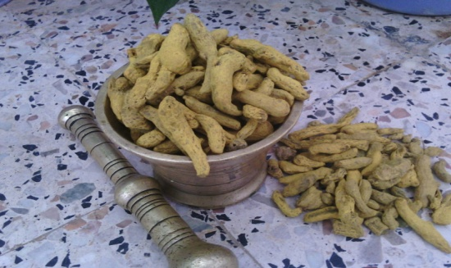
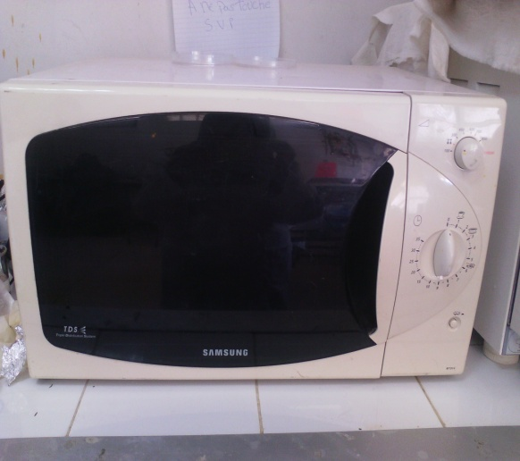
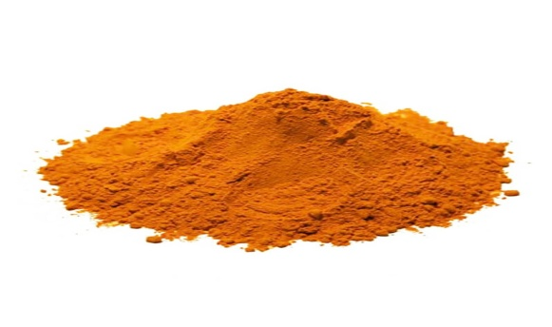
Matériels et méthodes
Broyage de Rhizome
Extraction
Rhizome de curcuma longa L
Extraction par macération
Extraction assisté par micro-onde
Ethanol
Acétone
Poudre de curcuma
Figure :Le four micro-onde utilisé pour l’extraction.

Slide 9
Teste de solubilité
Point de fusion
Caractérisation de curcumine
Spectroscopie infrarouge IR
Spectroscopie UV- visible

Slide 10
Etude théorique de curcumine
Gaussian 09
Méthode de calcul DFT
Les charge mulliken
Les indices de réactivité
Les orbitales moléculaire frontière
Optimisation géométrique
Les propriétés géométrique
HOMO
LUMO
Les longueur
de liaison
Les angles

Slide 11
Etude théorique des propriétés QSAR de la curcumine
QSAR
Prédiction de solubilité
Osiris
Molinspiration
Molsoft
SwissADME

Slide 12
Evaluation des activités biologique
Activité antibactérienne
Activité antioxydant
Activité anti-inflammatoire

Slide 13
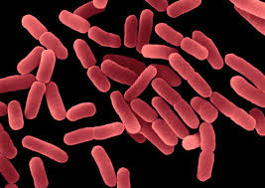
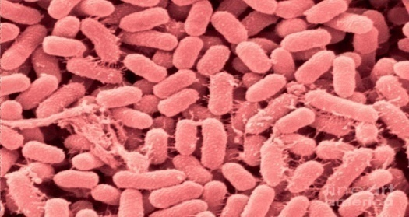
L’activité antibactérienne
Méthode de diffusion sur disque
DMSO
Tween 80
Escherichia coli
Staphylococcus aureus
Bacillus subtilis
Serratia

Slide 14
L’activité antioxydant
Test de piégeage du radicale DPPH
Principe
Figure : Réaction de réduction du radical libre DPPH•

Slide 15
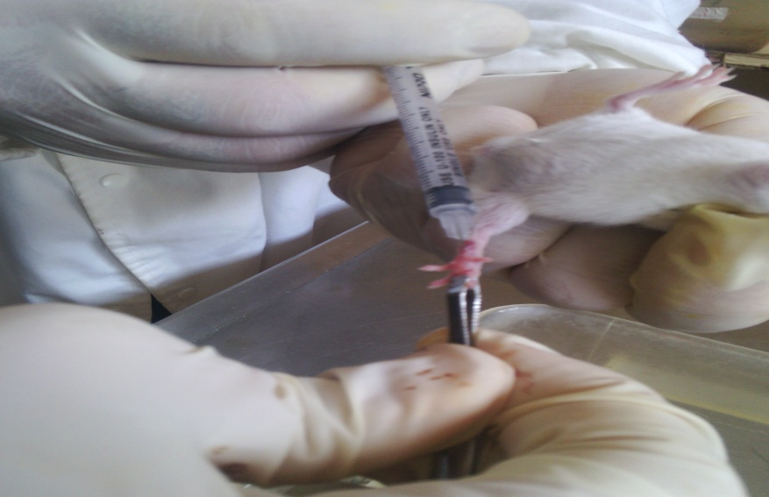
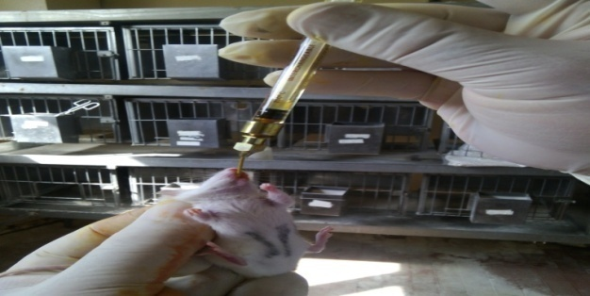
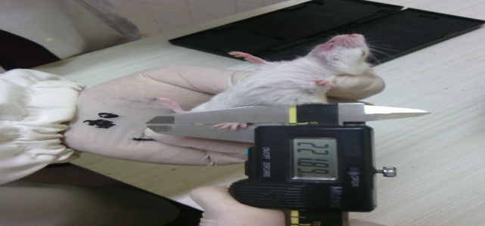
L’activité anti-inflammatoire in vivo
Principe de la méthode
Administration de la curcumine par la méthode de gavage
L’injection de carragénine pour provoqué l’inflammation
Mesure de volume de l’œdème

Slide 16
Résultats et discussions

Slide 17
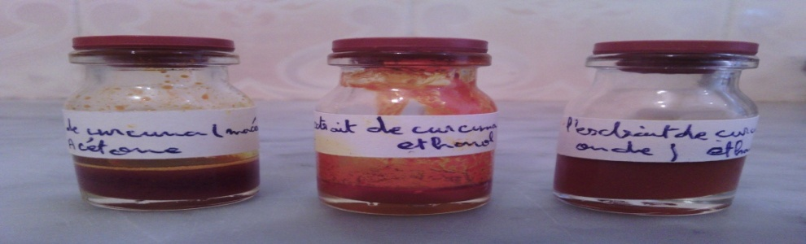
Extraction et caractérisation de curcumine
Les propriétés organoleptiques
L’odeur : odeur de curcuma
Couleur : marron orange
Aspect : pate
Figure : l’extrait de curcuma.

Slide 18
Rendement
Procédé d’extraction | Rendement % | Temps d’extraction
Macération à froide (éthanol) | 5 | 5 jours
Macération à froide (acétone) | 2 ,5 | 5 jours
Micro-onde | 6,5 | 6 min
l’extraction assisté par micro-onde est la meilleure méthode par rapport aux autre procédés .
L’extraction de curcumine par macération dans l’éthanol est la meilleure que celle faite dans l’acétone .

Slide 19
Test de solubilité
Solvant | Oléorésine Ethanol | Oléorésine Acétone | Oléorésine Micro-onde
Ethanol | Très soluble à 22°C | Très soluble à 22°C | Très soluble à 22°C
Acétone | Très soluble à 22°C | Très soluble à 22°C | Très soluble à 22°C
Acétate d’éthyle | Soluble à 22°C | Soluble à 22°C | Soluble à 22°C
Hexane | Insoluble à 22°C Peu soluble à 79°C | Insoluble à 22°C Peu soluble à 79°C | Insoluble à 22°C Peu soluble à 79°C
L’eau distillée | Insoluble à 22°C et 92°C | Insoluble à 22°C et 92°C | Insoluble à 22°C et 92°C
DMSO | Très soluble | Très soluble | Très soluble
Tween 80 | Très soluble | Très soluble | Très soluble
Point de fusion
Produit | Point de fusion (Theo) | Point de fusion (expérimentale)
Extraits (Cur) | 183-185 | 182-184

Slide 20
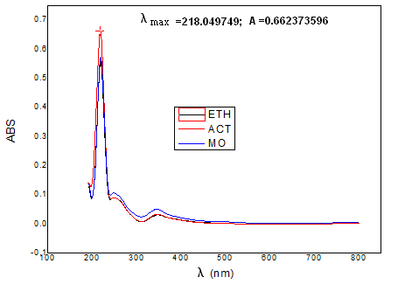
Caractérisation par spectroscopie UV-vis et FTIR
Analyse par UV-vis
Les trois spectres présentent les même bandes d’absorption situées a λ_{max}=218 nm, 250nm et a 325nm.
Produit | C(mol/l) | Absorbance | λ_{max} | ε (mol⁻¹.cm )
Cur | 10⁻⁴ | 0,662 | 218,04 | 6620

Slide 21
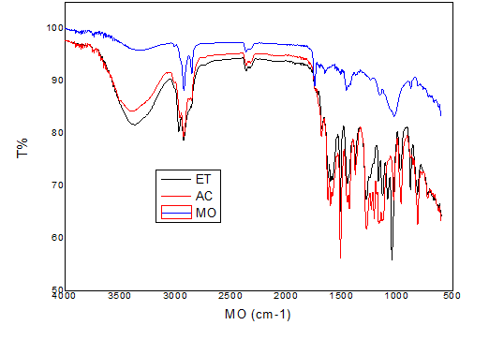
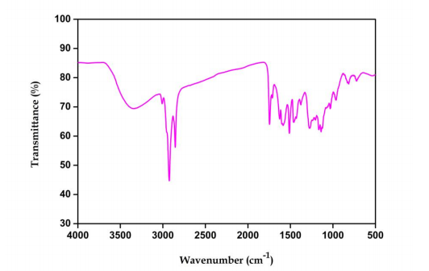
Analyse par IR
C=O
C-H
3341 cm⁻¹ (Ar-OH)
Ar-OH
1745 cm⁻¹ (C=O)
C-O
Figure : Spectres IR des extraits de curcuma.
1463 cm⁻¹ (C-O)
719 cm⁻¹ (C-H)
Figure : Spectre IR de curcumine établi par Zebib et al

Slide 22
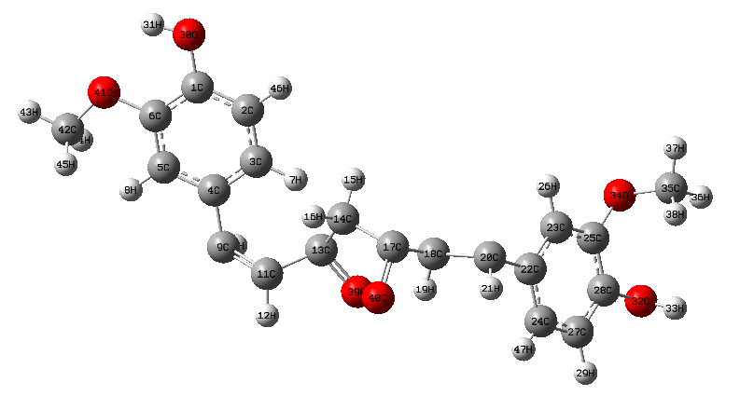
Etude théorique de curcumine par la méthode DFT
Optimisation géométrique de la molécule de curcumine
Cur gaz
Cur neutre
a37°C

Slide 23
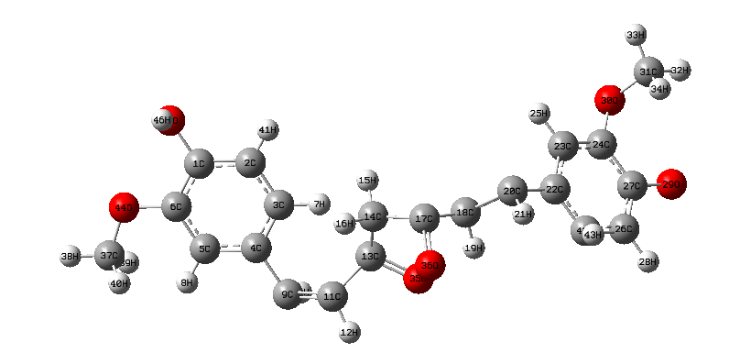
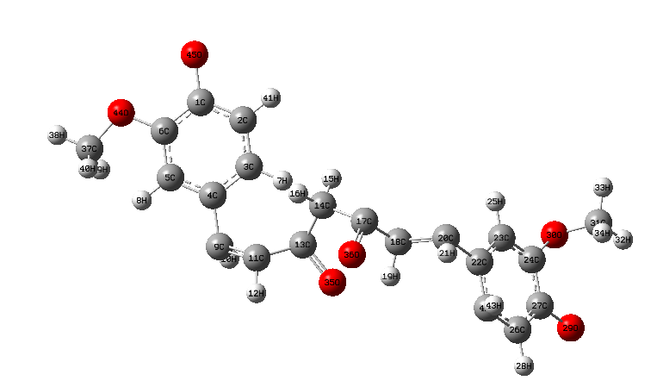
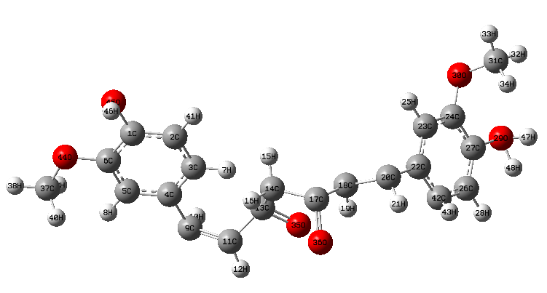
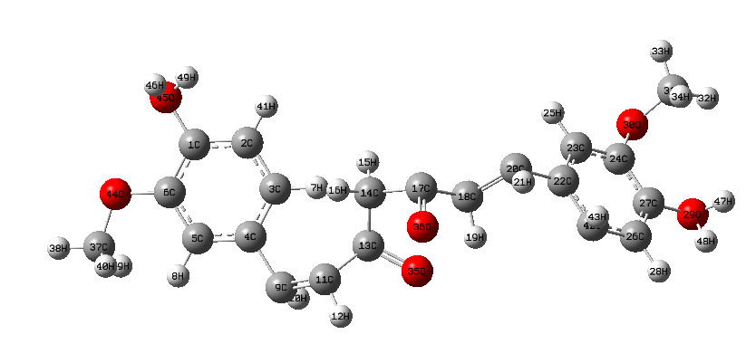
Cur -1H
Cur -2H
Cur +1H
Cur +2H
la protonation/deprotonation a influe considérablement la géométrie de la curcumine. Par contre l’effet de la température et le solvant est faible.

Slide 24
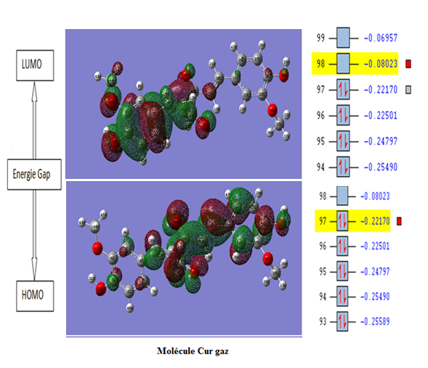
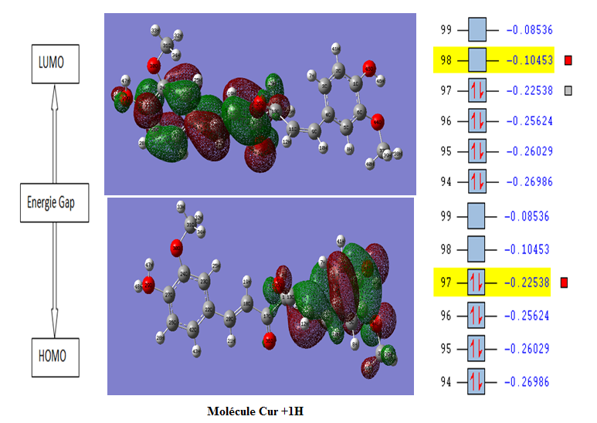
Analyse des orbitales moléculaire
L’HOMO pour les molécules :
Cur gaz est principalement délocalisé sur le cycle aromatique 2, le O-CH₃ de cycle et la liaison C₂₀-H₂₁ .
Cur +1H est principalement délocalisé sur le cycle aromatique 2, le O-CH₃de cycle et les liaisons C₂₈= C₁₈,C₂₂-C₂₈.

Slide 25
Les indice de réactivité
Energie moléculaire | Cur gaz | Cur +1H | Cur + 2H | Cur - 1H | Cur -2H | Cur à 37C | Cur neutre
E_{LUMO} | -0,08023 | -0,10453 | -0,10755 | -0,07828 | -0,06781 | -0,08023 | -0,09089
E_{HOMO} | -0,2217 | -0,22538 | -0,26121 | -0,18318 | -0,1749 | -0,2217 | -0,2241
Energy gap (∆) | 0,14147 | 0,12085 | 0,15366 | 0,1049 | 0,10709 | 0,14147 | 0,13321
Potentiel d’ionisations (I) | 0,2217 | 0,22538 | 0,26121 | 0,18318 | 0,1749 | 0,2217 | 0,2217
Affinité électronique (A) | 0,08023 | 0,10453 | 0,10755 | 0,07828 | 0,06781 | 0,08023 | 0,09089
Dureté globale (η) | 0,070735 | 0,060425 | 0,07683 | 0,05245 | 0,053545 | 0,070735 | 0,066605
Douceur global(s) | 0,0353675 | 0,0302125 | 0,038415 | 0,026225 | 0,0267725 | 0,0353675 | 0,0333025
Potentiel chimique (µ) | -0,150965 | -0,164955 | -0,18438 | -0,13073 | -0,121355 | -0,150965 | -0,157495
Electronégativité (χ) | 0,150965 | 0,164955 | 0,18438 | 0,13073 | 0,121355 | 0,150965 | 0,156295
Electrophilicité(ω) | 0,000806041 | 0,000822087 | 0,001305956 | 0,00044819 | 0,00039428 | 0,000806041 | 0,00082606

Slide 26
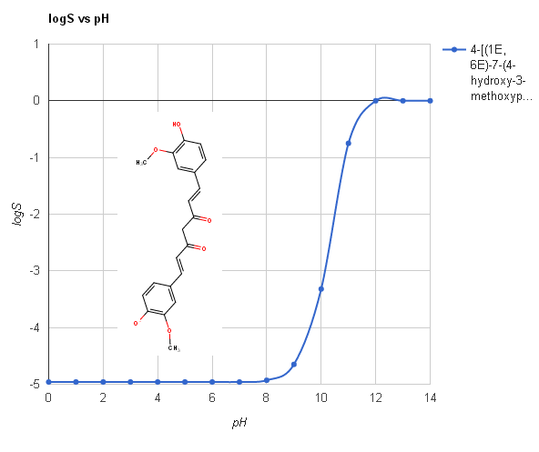
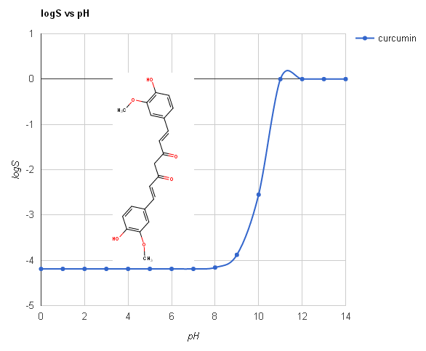
Etude théorique des propriétés QSAR de la curcumine
Prédiction de solubilité
Figure : Variation log S en fonction de pH de molécule Cur -1H.
Figure : Variation log S en fonction de pH de molécule cur gaz (curcumine).

Slide 27
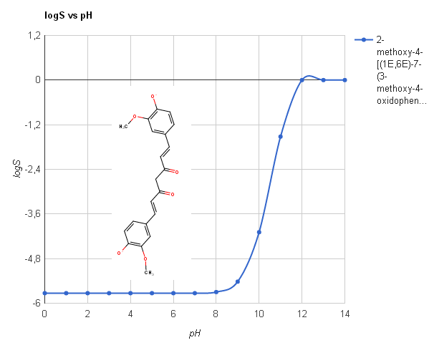
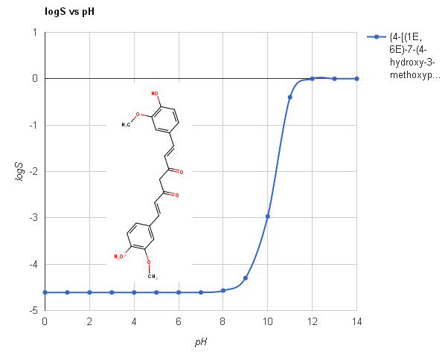
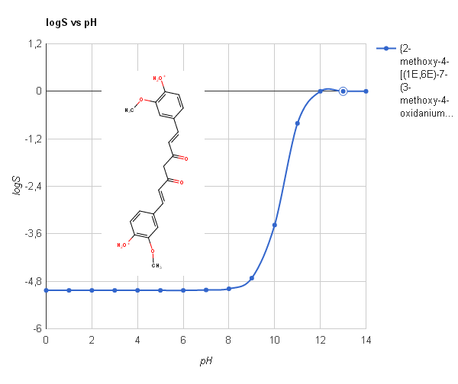
Figure : Variation log S en fonction de pH de molécule Cur -2H.
Figure : Variation log S en fonction de pH de molécule Cur +1H.
Figure IV.3.5 : Variation log S en fonction de pH de molécule Cur +2H.
Notes:
Touts les molécules sont insolubles dans le milieu aqueux et modérément soluble dans le milieu basique pH égale à 12.

Slide 28
Molsoft et molinsperation
Molécule | Log P | Log S (mol/l) | TPSA | HBA | HBD | volume | Nb liaisons rotables
Cur gaz | 3.41 | -4.34 | 93.07 | 6 | 2 | 393.60 | 8
Cur +1H | 3.76 | -4.34 | 96.22 | 6 | 3 | 401.70 | 8
Cur +2H | 4.10 | -4.34 | 99.37 | 6 | 4 | 409.80 | 8
Cur -1H | 3.48 | -4.34 | 95.89 | 6 | 1 | 393.94 | 8
Cur -2H | 3.56 | -4.34 | 98.72 | 6 | 0 | 394.29 | 8
Touts les molécule présentent un coefficient de partage élevés, donc sont lipophile
et passe bien la membrane cellulaire .
Notes:
TPSA des molécules (curcumine, Cur -1H, Cur -2H, Cur +1Het Cur +2H) sont entre 93,07 et 99,37, et est bien en dessous de la limite de 140A².
petite TPSA …meiulleur transport , pénitartion,

Slide 29
Prédiction de score de la bioactivité (Molinsperation)
Si le score de bioactivité du composé est supérieure à 0, il est biologiquement plus actif.
si les valeurs de bioactivité des composés entre -0.50 et 0.00 sont modérément actives .
si le score est inférieur à -0.50, on présume qu'il est inactif.
 | GPCRL | ICM Ion | KI | NRL | EI | PI
Curcumine | -0.06 | -0.20 | -0.26 | 0.12 | 0.08 | -0.14
Cur -1H | -0.06 | -0.20 | -0.26 | 0.12 | 0.08 | -0.14
Cur -2H | -0.07 | -0.22 | -0.29 | 0.07 | 0.04 | -0.11
Cur +1H | -0.06 | -0.20 | -0.26 | 0.12 | 0.08 | -0.14
Cur +2H | -0.07 | -0.22 | -0.29 | 0.07 | 0.04 | -0.11
Notes:
Le score de bioactivité pour le ligand de GPCR,L’inhibiteur de canal ioniquede , L’inhibiteur de kinase , L’inhibiteure de protéase de
toutes les molécules étant entre -0,50et 0, donc on dit que les molécules sont modérément actives.
A partir des résultats de tableau IV.3.1, il est clair que les molécules étudie sont biologiquement active vis-à-vis NRL, EI.

Slide 30
Risque de toxicité (Osiris)
Risques de toxicité
 | MUT | TUMO | IRRI | REP
Curcumine
L’analyse de risques de toxicité pour a révélé que la curcumine était non mutagène, non tumorigènes, non irritant et sans effets sur la reproduction des mammifères.
Notes:
Dans cette partie, on a utilisé le prédicteur de risque de toxicité (OSIRIS) pour calculer les différents risques de toxicité qui représenté sur le tableau

Slide 31
SwissADME
Composé | MR | GI absorption | BBB Perméation | LogKp (cm/s) Perméation cutanée | Score de biodisponibilité | Log S | Lipinski | PM (g/mol)
Curcumine | 102.80 | Haute | Non | -6.28 | 0.55 | -3.94 | Oui | 368.38
Cur -1H | 100.91 | Haute | Non | -6.27 | 0.56 | -3.93 | Oui | 367.37
Cur -2H | 99.02 | Haute | Non | -6.26 | 0.56 | -3.93 | Oui | 366.36
Cur +1H | 104.20 | Haute | Non | -6.28 | 0.55 | -3.95 | Oui | 369.39
Cur +2H | 105.59 | Haute | Non | -6.29 | 0.55 | -3.95 | Oui | 370.40
on constate que toutes les molécules sont jugées en conformité avec "la règle de cinq de Lipinski".
Notes:
A partir de ce tableau, on observe que toutes les molécules a une absorption gastro-intestinale élevée, pas de perméation de BBB et un bon score de biodisponibilité .
On remarque que tous les molécules a une valeur de logKp inferieure a 0, donc on a une mauvaise perméabilité cutané.

Slide 32
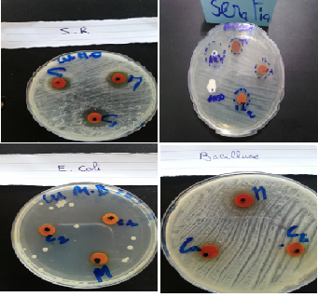
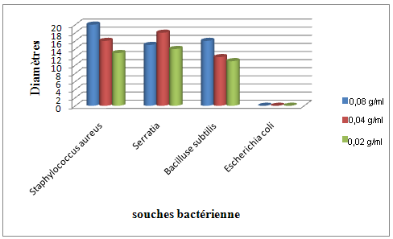
Evaluation des activité biologique
L’étude de l’activité antibactérienne
On utilise le DMSO comme solvant :
on constat que l’extrait de curcuma n'a présenté aucune activité inhibitrice pour Escherichia coli dans toutes les concentrations.
Figure : Zones d’inhibition d’extrait de curcuma pour différent souches.
L’extrait de curcuma inhibe la croissance des bactéries (Staphylococcus aureus, Serratia et Bacillusesubtilis )
Notes:
A partir de cet échelle, on constate que l'activité antibactérienne de notre extrait de curcuma est modérément inhibitrice
.

Slide 33
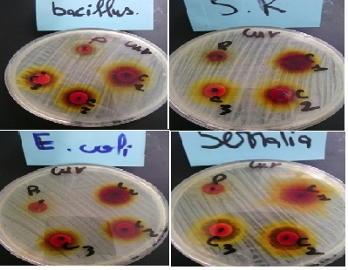
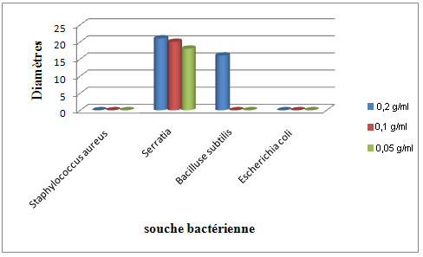
On utilise le tween 80 comme solvant :
l’extrait de curcuma dans le tween présente une activité inhibitrice pour la bactérie Serratia .et Bacillusesubtilis
l’extrait de curcuma n'a présenté aucune activité inhibitrice pour Escherichia coli et Staphylococcus aureus dans toutes les concentrations.
Figure : Zones d’inhibition d’extrait de curcuma dans tween pour différent souches.

Slide 34
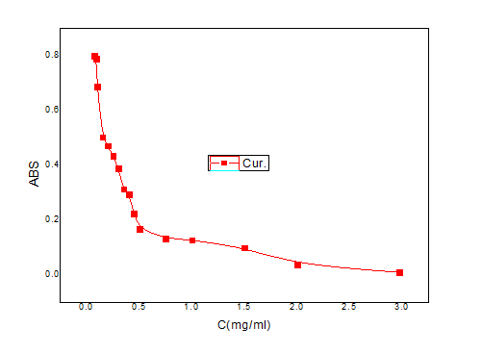
Détermination de l'activité antioxydante in vitro
Figure : Réduction de l’absorbance de la curcumine testée en fonction des concentrations.
Notes:
L’activité antioxydante est déterminée par la diminution de l’absorbance d’une solution alcoolique de DPPH• à 517 nm, en fonction des concentrations de l’antioxydant ajouté (Fig.V.B1) cette diminution est due à sa réduction à une forme non radicalaire DPPH-H, par les antioxydants (AH) donneurs d’hydrogènes présents dans la molécule

Slide 35
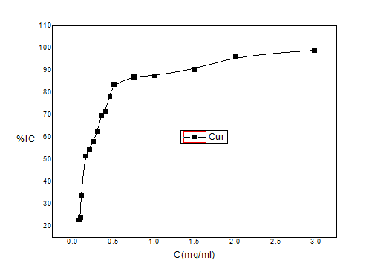
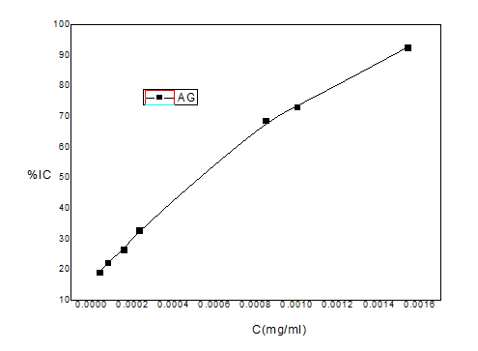
Pourcentage d’inhibition IC%
Activité Antiradicalaire (%) = [(A_{c} - A_{t})/ A_{c}] x100
Figure : Activité anti-radicalaire en pourcentage (IC%) de la curcumine et de standard, acide gallique.
Notes:
La curcumine a montré un pouvoir de piégeage du radical DPPH très important avec un pourcentage d’inhibition élevé à de faibles concentrations. Une concentration de 2.825mg/ml de la curcumine produit un pourcentage d’inhibition de (IC= 99.1%), par contre une concentration de 1.6mg/ml de l’acide gallique produit un pourcentage d’inhibition de (IC_{acide gallique}= 92,6%).

Slide 36
Détermination des IC₅₀
Figure : Histogramme des valeurs des concentrations inhibitrices IC50 des différents composés en µg/mL.
la curcumine présente l’activité antioxydante la plus élevée à celle du l’acide gallique. Ceci a révélé la haute capacité de piégeage de DPPH de la curcumine.

Slide 37
Evaluation de L’activité anti-inflammatoire in vivo
Figure : Comparaison de pourcentage d’inhibition d’œdème entre la curcumine et diclofénac.
Figure : Pourcentage d’inhibition de l’œdème des pattes des souris, induit après les traitements lors du test de l’activité antioedémateuse de l’extrait de curcuma.
l’extrait de curcuma (curcumine), réduisent de façon appréciable l'œdème induit par la carragénine. L'inhibition de l'œdème de l’extrait de curcuma est comparable, à celle de diclofénac. Donc on constat que la curcumine présente une activité anti-inflammatoire à celle de diclofénac .

Slide 38
Conclusion générale
D’après notre étude nous avons constaté que l’extrait de curcuma présenté sous forme pate marron orange, a été obtenu avec des rendements convenables par les deux techniques d’extraction, mais l’extraction assisté par micro-onde donne un meilleur résultat par rapport au d’autre procédé.
la température de fusion trouvée, est identique à celle donnée par littérature, elle est entre 182 et184°C.
la curcumine est soluble dans les solvants organiques polaires et insolubles dans les solvants apolaires et aussi dans l’eau.
Le spectre IR expérimental obtenu est conforme au spectre IR théorique de cette molécule. L’analyse par l’UV-vis, a été utilisé en analyse qualitative pour avoir les bandes d’absorption caractéristiques, et en analyse quantitative pour calculer le coefficient d’extinction molaire (ε= 6620 mol⁻¹.cm).
Dans l’étude théorique par la méthode DFT, on a trouvé que la protonation/déprotonation a influé considérablement la géométrie de la curcumine. Par contre l’effet de la température et de solvant est faible.
Selon les résultats des indices de réactivité, on a constaté que la molécule Cur -1H est la molécule la moins stable et plus réactive.
Le calcul de l’énergie HOMO indique que les molécules Cur -1H et Cur -2H sont plus réactive que les autres, tandis que la plus petite énergie LUMO indique la plus grande affinité pour les électrons, représenté par Cur +1H.

Slide 39
Les résultats de l’étude théorique des propriété QSAR de la curcumine montré que cette molécule a été jugée en conformité avec "la règle de cinq de Lipinski". On peut conclu que la curcumine est une molécule biologiquement importante et possède des propriétés moléculaires souhaitables pour être candidat médicament.
L’évaluation de l’activité antibactérienne vis-à-vis les bactéries, Staphylococcus aureus, Bacillus subtilis et Serratia montre que la curcumine a un pouvoir antibactérien modérément inhibiteur entre 16mm et 20mm. Les résultats de l’activité antioxydante montrent que la curcumine est un excellent inhibiteur du radical DPPH, elle est mieux que l’acide gallique.
la curcumine possède une activité anti-inflammatoire remarquable. En effet, lors du test d’inhibition du développement de l’œdème de la patte induit par la carragénine . La curcumine possède un effet anti-inflammatoire significativement à celui de diclofénac de pourcentage d’inhibition est 28,52%.

Slide 40
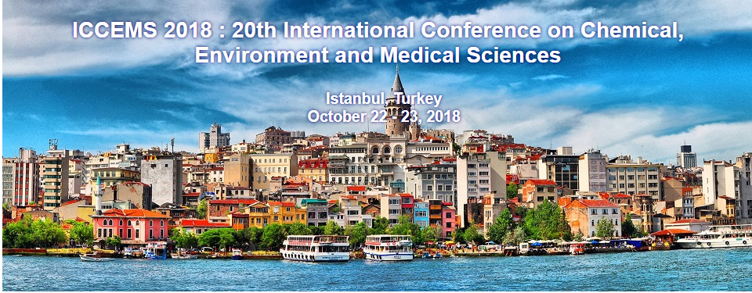
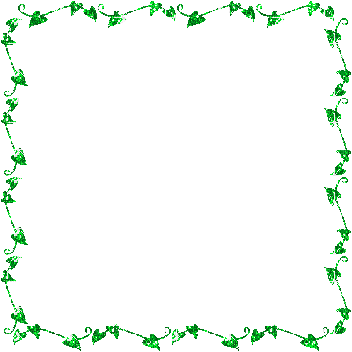
We are happy to inform you that your paper entitled "Extraction, Density Functional Theory Studies and Biological Activities of Curcumin" has been accepted for "ICCEMS 2018: International Conference on Chemical, Environment and Medical Sciences" to be held on Oct 22-23, 2018 in Istanbul, Turkey.

Slide 41
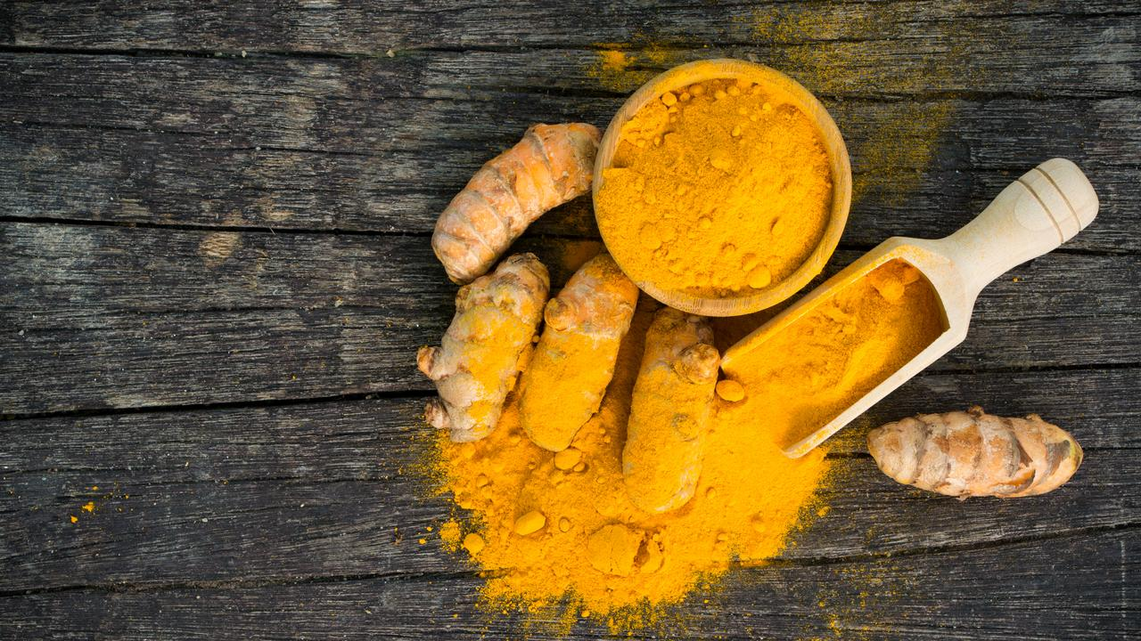
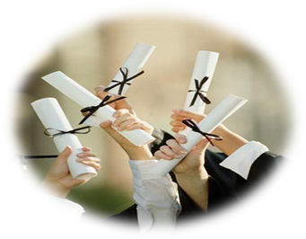
Merci pour votre attention

